Slide 1
Dr. Juan Fco. Rodríguez Moreno
CÁNCER TESTICULAR
Unidad de Tumores Genitourinarios,
Ginecológicos y Cáncer de Piel

Slide 2
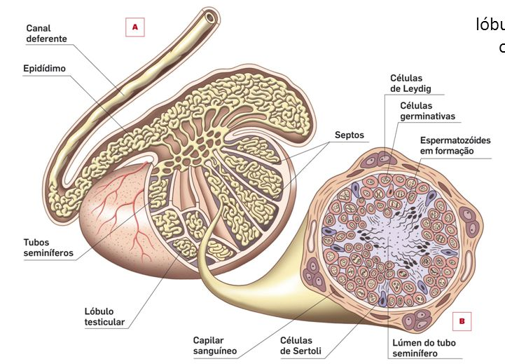
Cáncer Testicular
El testículo:
Función reproductora
Función endocrina
(Células Leydig)
Células germinales
Espermatozoides en formación

Slide 3

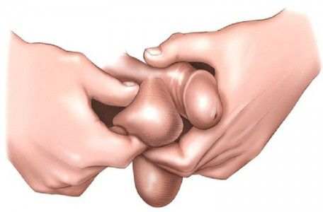
Cáncer Testicular
El cáncer de testículo es el tumor más frecuente en hombres entre los 15 y los 35 años
800 casos nuevos/año en España aprox.
9/10 tumores: Células Germinales
Factores de riesgo
Criptorquidia
Hernias inguinales en la infancia
Herencia?? (Riesgo x10 en familiares de primer grado)
No screening establecido. Educación sanitaria??
Buen pronóstico

Slide 4

Cáncer Testicular
El cáncer de testículo es el tumor más frecuente en hombres entre los 15 y los 35 años
800 casos nuevos/año en España aprox.
9/10 tumores: Células Germinales
Factores de riesgo
Criptorquidia
Hernias inguinales en la infancia
Herencia?? (Riesgo x10 en familiares de primer grado)
No screening establecido. Educación sanitaria??
Buen pronóstico

Slide 5
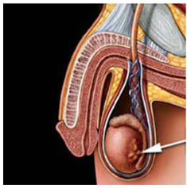
Cáncer Testicular
Principal motivo de consulta: Autopalpación nódulo testicular
Dolor lumbar
Tos
Síntomas neurológicos
Ginecomastia
Causa desconocida
CLASIFICACIÓN:
SEMINOMA
NO SEMINOMA
Carcinoma Embrionario
Coriocarcinoma
Tumor del seno endodérmico
Teratoma

Slide 6
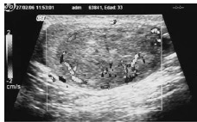
Cáncer Testicular
ESTUDIOS DIAGNÓSTICOS
Marcadores Tumorales: Alfa-fetoproteína, Beta-HCG, LDH
Ecografía testicular
TC, PET, RM, Gammagrafía ósea, etc.
ESTADIOS:
I: Localizado en el testículo (Presentación más habitual)
II: Afectación ganglios retroperitoneales
III: Metástasis a distancia
FACTORES PRONÓSTICOS
Niveles de marcadores tumorales?
Metástasis a distancia? Localización extrapulmonar?
Orígen extratesticular?

Slide 7
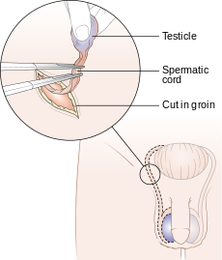

Cáncer Testicular
TRATAMIENTO (centros de referencia)
ORQUIECTOMÍA RADICAL
ESTADÍO I:
¿¿ADYUVANCIA O SEGUIMIENTO??
ESTADIOS II y III:
Quimioterapia basada en platino
Quimioterapia a altas dosis
Rescate quirúrgico. EECC??
Fertilidad? Impacto Psicológico?

Slide 8
Dr. Juan Fco. Rodríguez Moreno
Gracias!!!
Unidad de Tumores Genitourinarios,
Ginecológicos y Cáncer de Piel

